Slide 1

BANK Marketing
TITULO AQUí
Stories worth telling…
IT Academy
Notes:
There is a background placeholder in this slide.
To change the images :
Right Click and Select Format Background -> Select FILL -> Picture Or Texture Fill -> Select File...

Slide 2
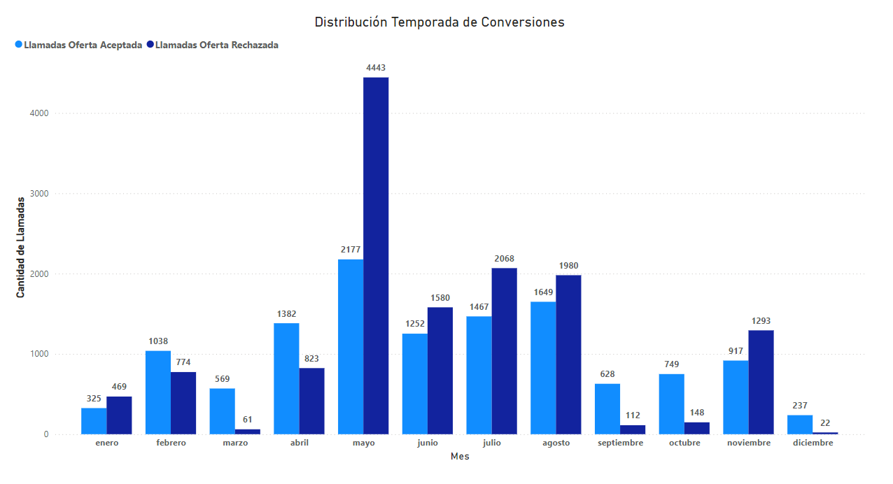
COMPORTAMIENTO CONVERSIÓN DE LLAMADAS
La distribución anual muestra una estacionalidad que afecta el rendimiento de la contratación del deposito
Los meses del verano tienen mayor cantidad de llamadas no exitosas, los meses posteriores la tendencia de contrataciones de depósitos aumenta.
Mayo es un mes peculiar: hay el doble de contrataciones que en otros meses, pero también el doble de llamadas que rechazan contratar el deposito.
Bank Marketing ITAcademy
1

Slide 3
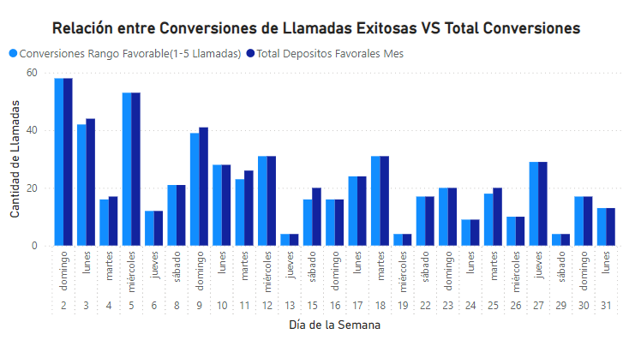
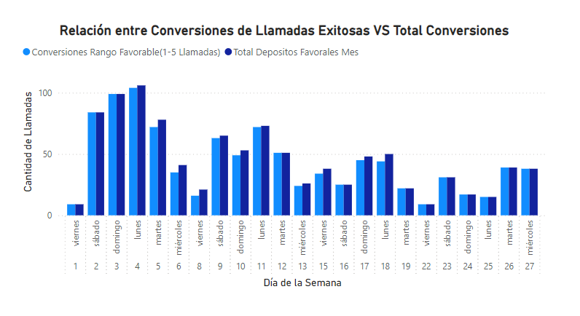
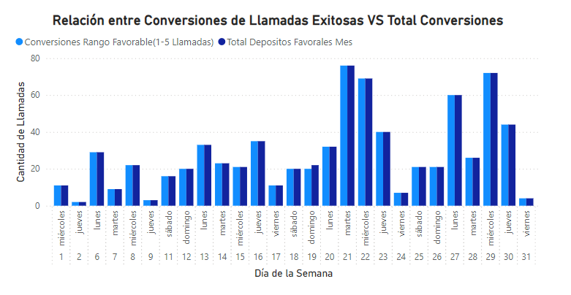
DISTRIBUCIÓN DIAS MESES FAVORABLES
Dentro de los meses favorables se observa que durante los primeros y los últimos días del mes las llamadas dentro del rango 1-5 intentos muestran ser las de mayor presencia respecto al total de llamadas de cada día.
Marzo
Febrero
Octubre
Bank Marketing ITAcademy
1

Slide 4
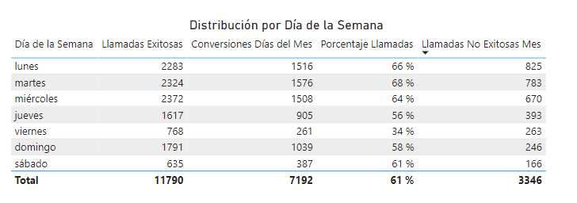
DISTRIBUCIÓN DE LLAMADAS POR DIA DE LA SEMANA
Las llamadas representadas en la tabla incluyen:
Favorables y realizadas dentro de los primeros 5 contactos.
Se encuentran dentro de los días del 1 al 15 del mes y los 4 últimos.
Los días lunes, martes y miércoles son los que mayores conversiones favorables obtienen, por lo que se recomienda aprovechar estos días, junto al período del mes observado.
Bank Marketing ITAcademy
1

Slide 5
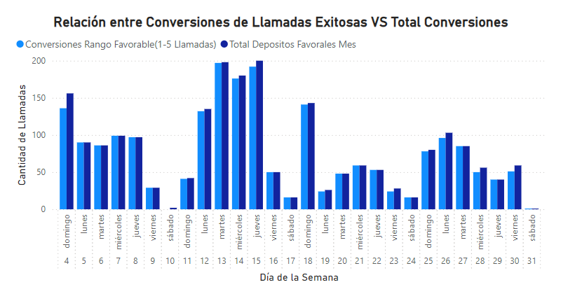
ESTUDIO DEL MES DE MAYO
Propuesta
Priorizar hacer un máximo de 5 llamadas.
Realizar las llamadas dentro de los días lunes, martes y miércoles.
Concentrar el periodo entre los primeros 15 días.
Bank Marketing ITAcademy
1

